Slide 1
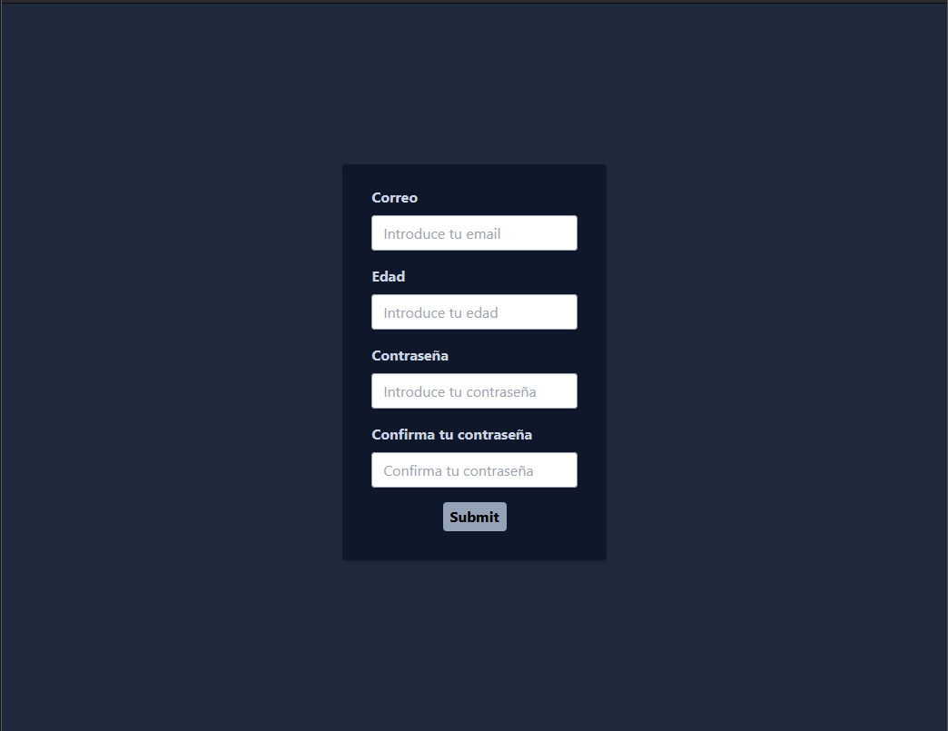
Ejemplo básico de formularios con formik y validación con yup.

Slide 2
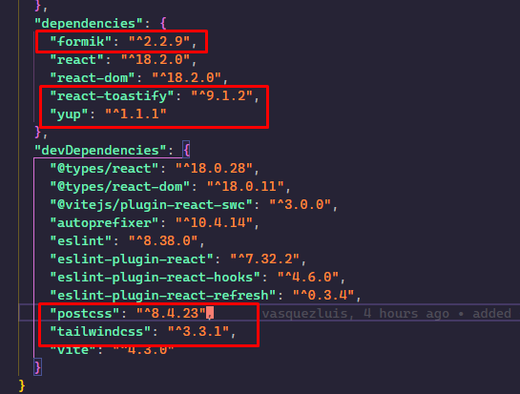
Bibliotecas necesarias
Un modulo fácil de usar para el manejo de formularios es formic, además podemos usar yup para la validación de campos.
Adicionalmente, en este ejemplo se usa Tailwind para los estilos y react-toastify para pop-ups de notificación.

Slide 3
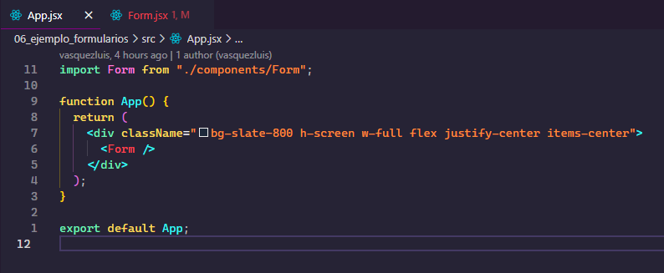
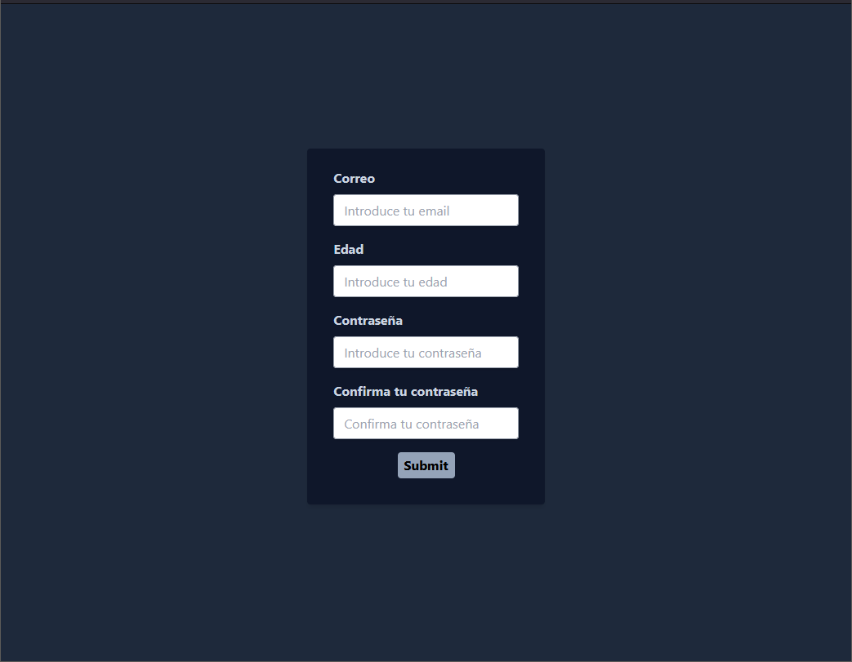
Aplicación
- En este ejemplo se colocó el formulario en un contenedor con estilos de Tailwind para posicionar el formulario en el centro de la página.

Slide 4
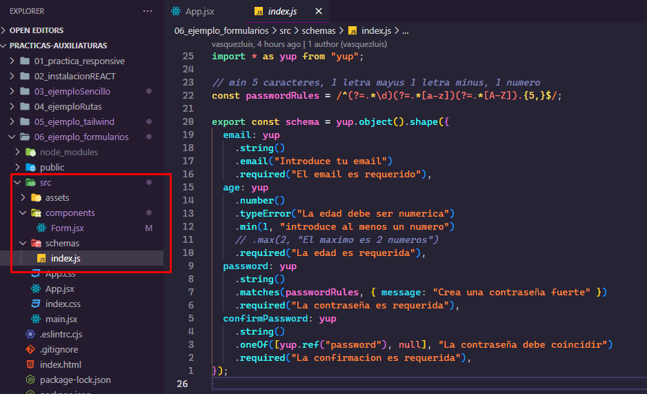
Validación de datos
Dentro de la carpeta src creamos una carpeta de esquemas de validación.
Con la ayuda de yup podemos validar los campos del formulario.
En este ejemplo se validan, correo, edad y contraseña.
La contraseña tiene una validación por expresión regular.

Slide 5
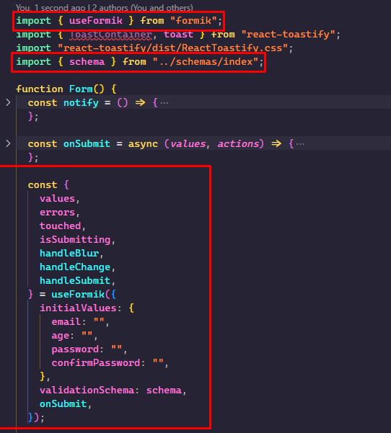
Datos del formulario
Usando formik podemos iniciar los valores de los campos de formulario, asignar un esquema de validación y asignar una función submit.
Podemos recuperar los datos que devuelve el hook useFormik, por ejemplo values, errores, handleSubmit, etc.

Slide 6
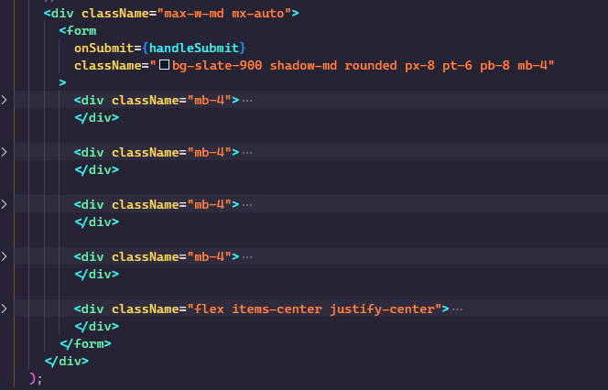
Creación del formulario
Creamos un formulario común y corriente usando HTML
En este ejemplo la función submit la maneja la constante handleSubmit recuperada del hook useFormik.

Slide 7
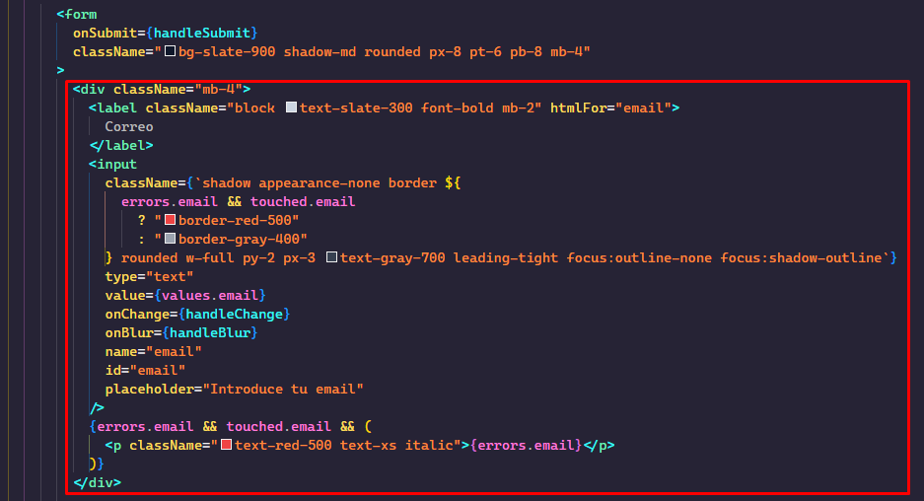
Creación del formulario
La etiqueta input hace uso de la mayor parte de las constantes recuperada del hook useFormik.
Se pueden usar los errores para controlar los estilos que se aplican.
Los errores (si los hay) se pueden mostrar en pantalla con las últimas lineas de la imagen.

Slide 8
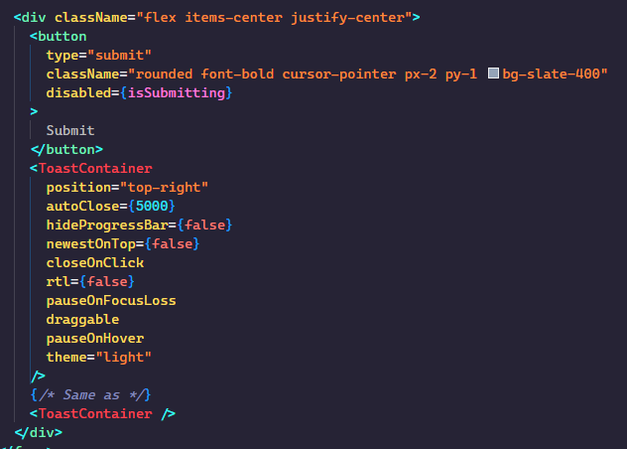
Creación del formulario
Creamos un botón de tipo submit para subir los datos del formulario.

Slide 9
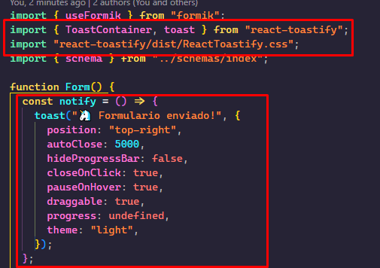
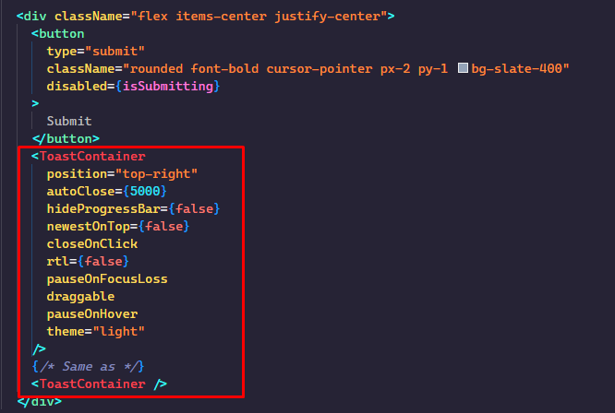
Creación de notificación (opcional)
Podemos usar el módulo react-toastify para crear notificaciones de éxito, error, advertencia, etc.

Slide 10
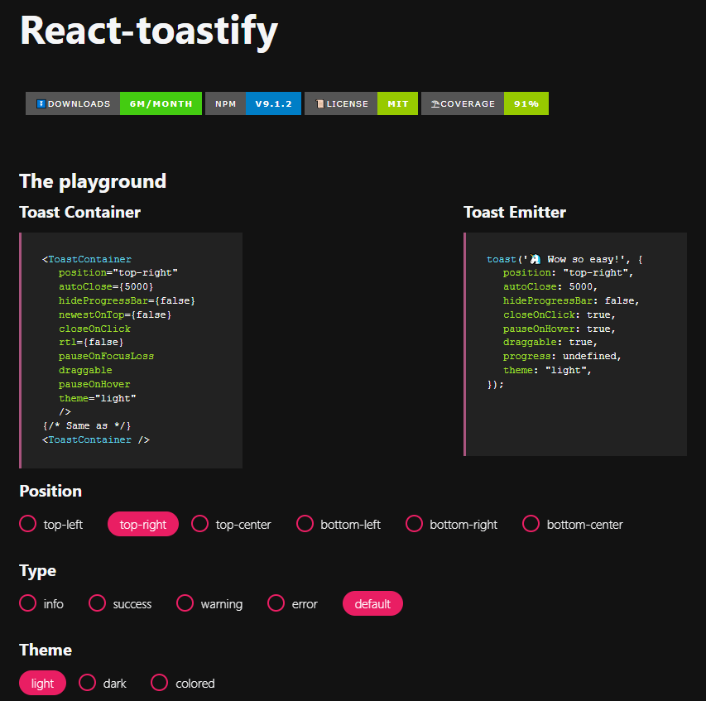
React toastify playground
- En la página web de react-toastify podemos encontrar un playground que nos ayuda a crear notificaciones personalizadas y de una manera rápida.

Slide 11
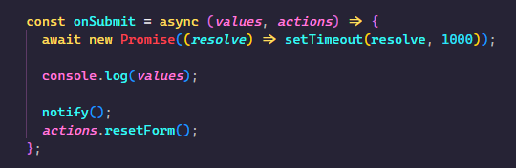
Función onSubmit
La función onSubmit nos ayuda a hacer algo con los valores del formulario una vez hayan pasado los esquemas de validación.
En este ejemplo, los valores se imprimen en consola, se lanza la notificación de éxito y luego se limpian los campos del formulario.

Slide 12
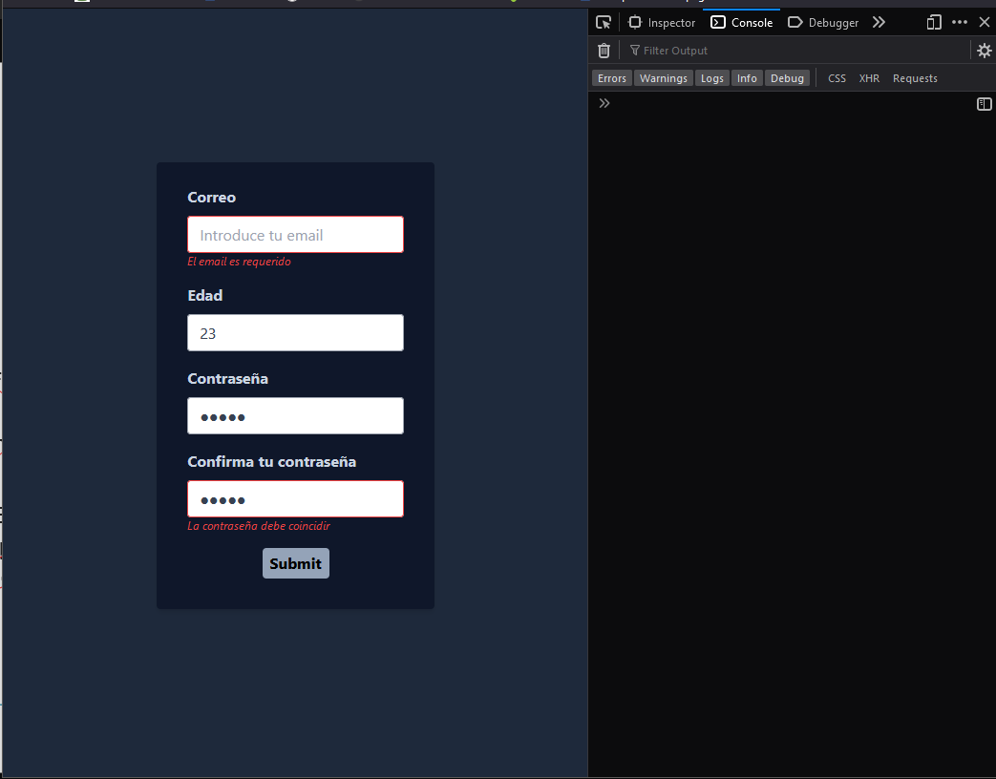
Resultado
- Si no se cumple con el esquema, se muestran los errores

Slide 13
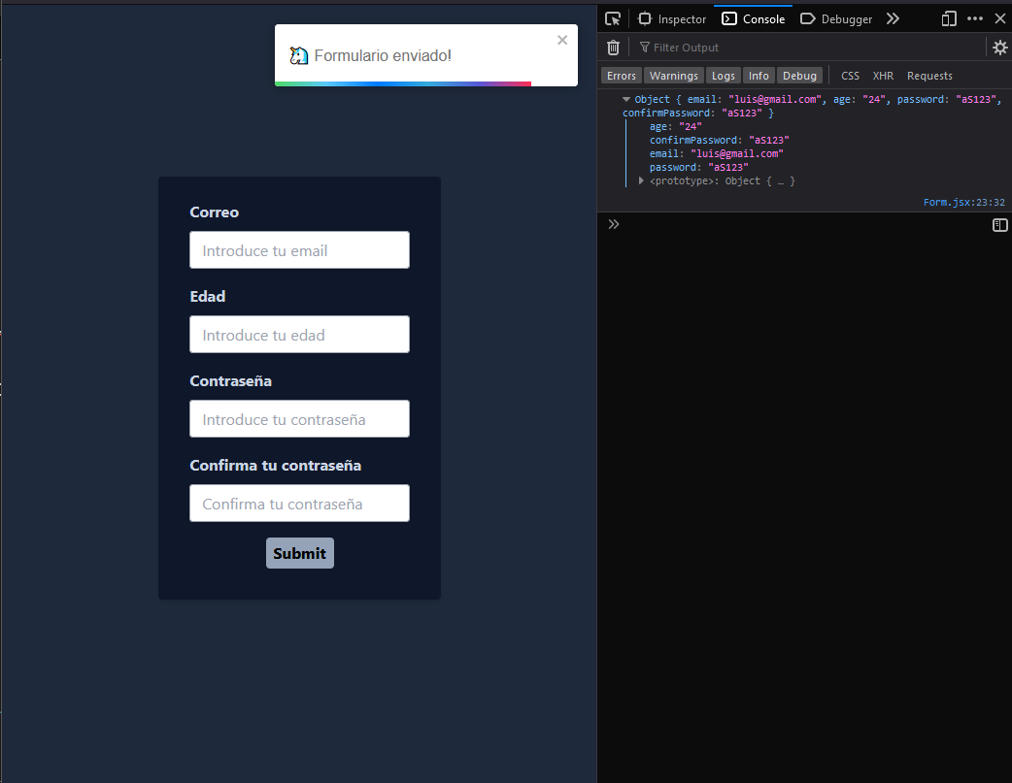
Resultado
- Si se cumple con el esquema, se muestran los datos en consola y se muestra la notificación de éxito.

